Slide 1
Презентация к проекту
«Будь здоров »
выполнили воспитатели:
Дзгоевой М.К.
Сланова Г.А.

Slide 2
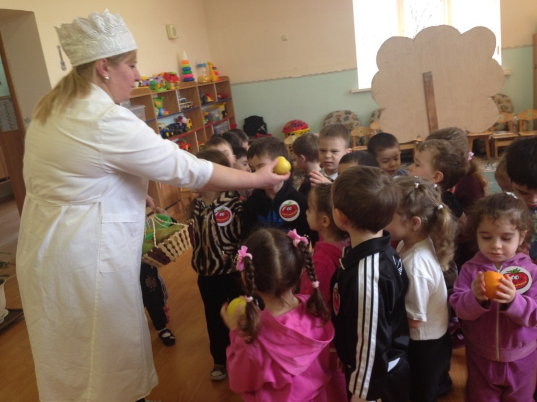
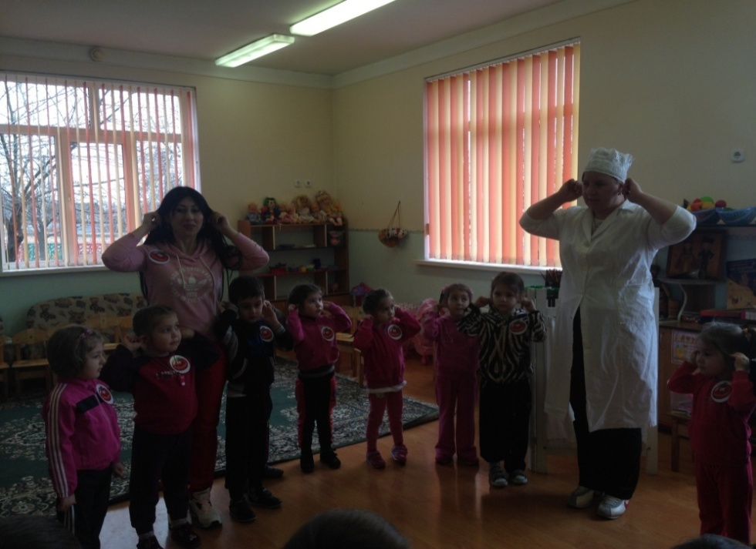
Цель
приобщение детей к здоровому образу через организованную модель здоровьесбережения в ДОУ
«Витамины я люблю,быть здоровым я хочу!»

Slide 3
http://www.o-detstve.ru
ЧТО ТАКОЕ ЗДОРОВЬЕ?
«Здоровье – правильная, нормальная деятельность организма, его полное физическое и психическое благополучие». (Толковый словарь русского языка.)
«Здоровье – это состояние полного физического, психического, социального благополучия» (Всемирная организация здравоохранения)

Slide 4
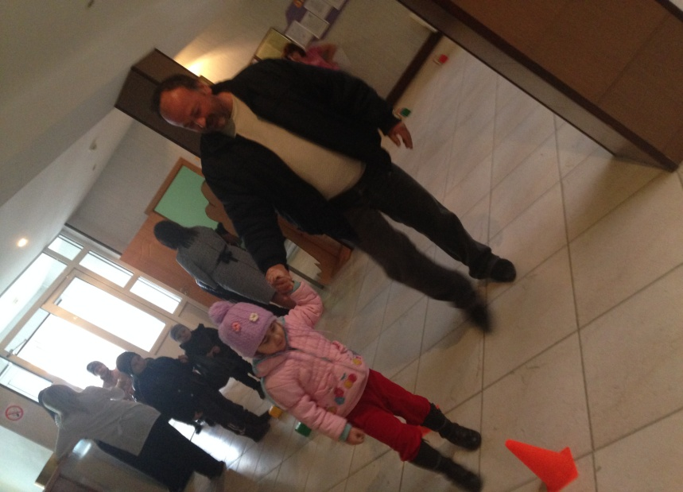
Задачи:
Расширить и закрепить знания детей о здоровом образе жизни.
- Совершенствовать физические способности в совместной двигательной деятельности детей.
- Повысить профессиональное мастерство педагогов дошкольного учреждения по теме здоровый образ жизни.
Создать единое воспитательно– образова-
тельное пространство на основе доверитель
ных партнерских отношений сотрудников
ДОУ с родителями.

Slide 5
ТЕХНОЛОГИИ
.
ЗДОРОВЬЕФОРМИРУЮЩИЕ - система мер, включающая взаимосвязь и взаимодействие всех факторов образовательной среды, направленных на сохранение здоровья на всех этапах его обучения и развития (В.Д.Сонькин)
ЗДОРОВЬЕФОРМИРУЮЩИЕ ОБРАЗОВАТЕЛЬНЫЕ - это все те психолого-педагогические технологии, программы, методы, которые направлены на воспитание у дошкольников культуры здоровья, личностных качеств, способствующих его сохранению и укреплению, формирование представления о здоровье как ценности, мотивацию на ведение здорового образа жизни (Н.К.Смирнов)

Slide 6
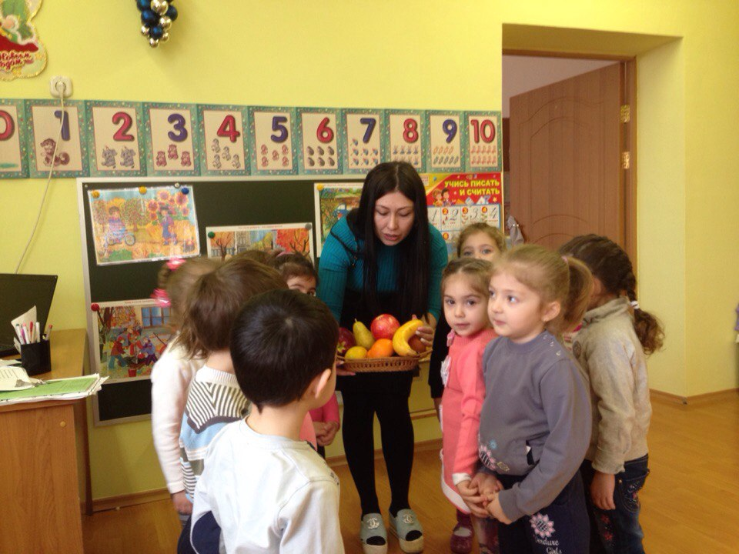
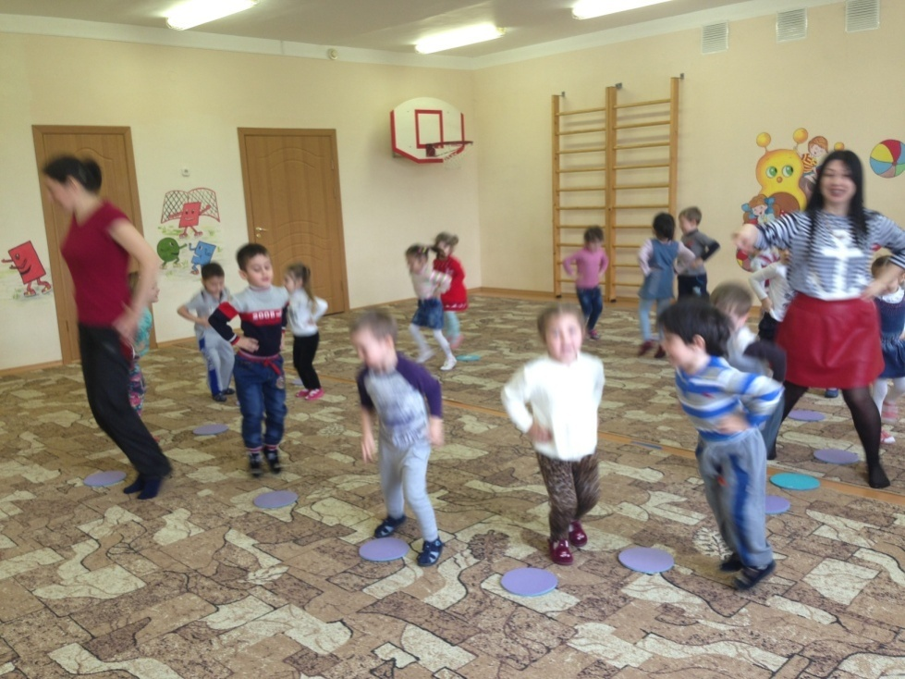
Главные факторы здоровья:
движение;
питание;
режим дня;
закаливание.

Slide 7
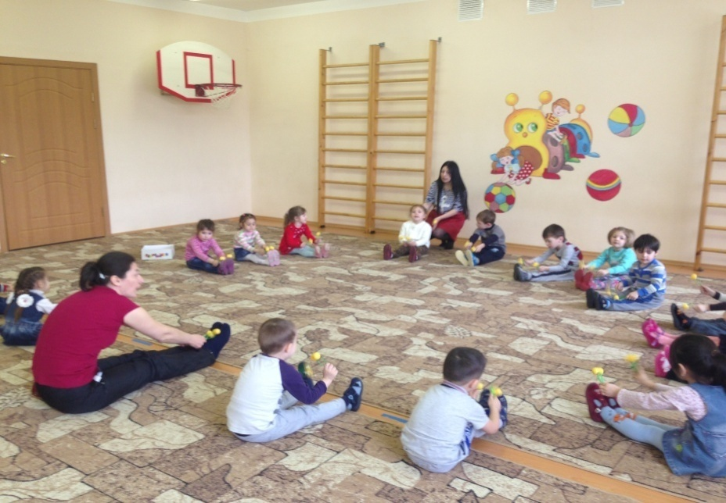
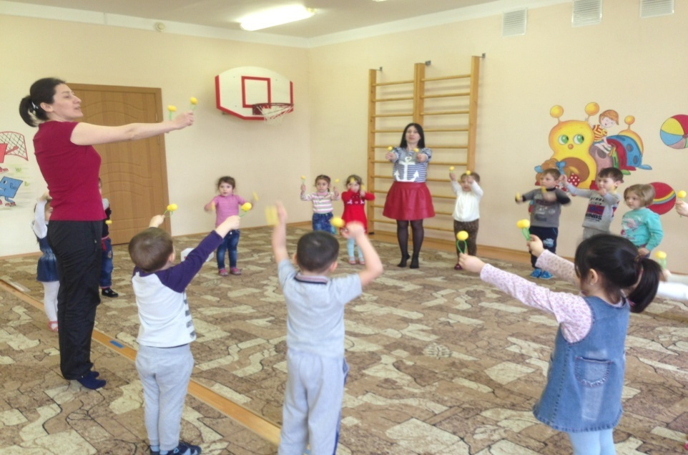
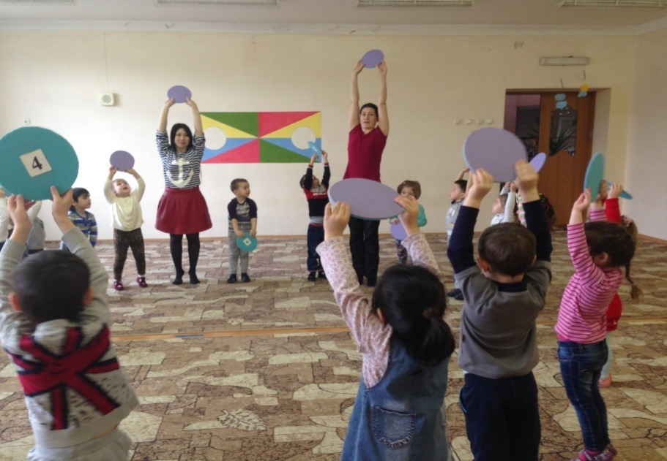
ЗДОРОВЬЕСБЕРЕГАЮЩИЕ
ТЕХНОЛОГИИ
ИСПОЛЬЗУЕМЫЕ В ДОУ

Slide 8
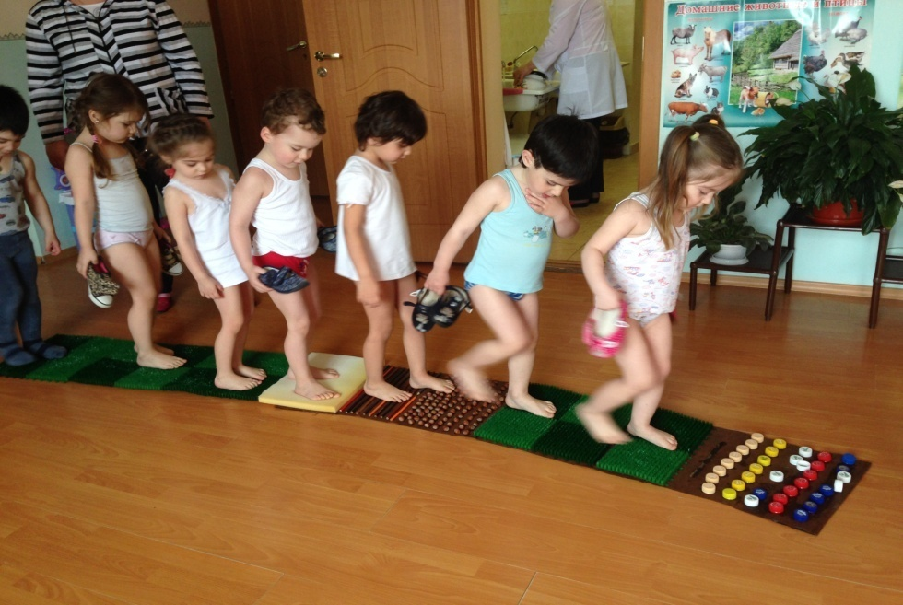
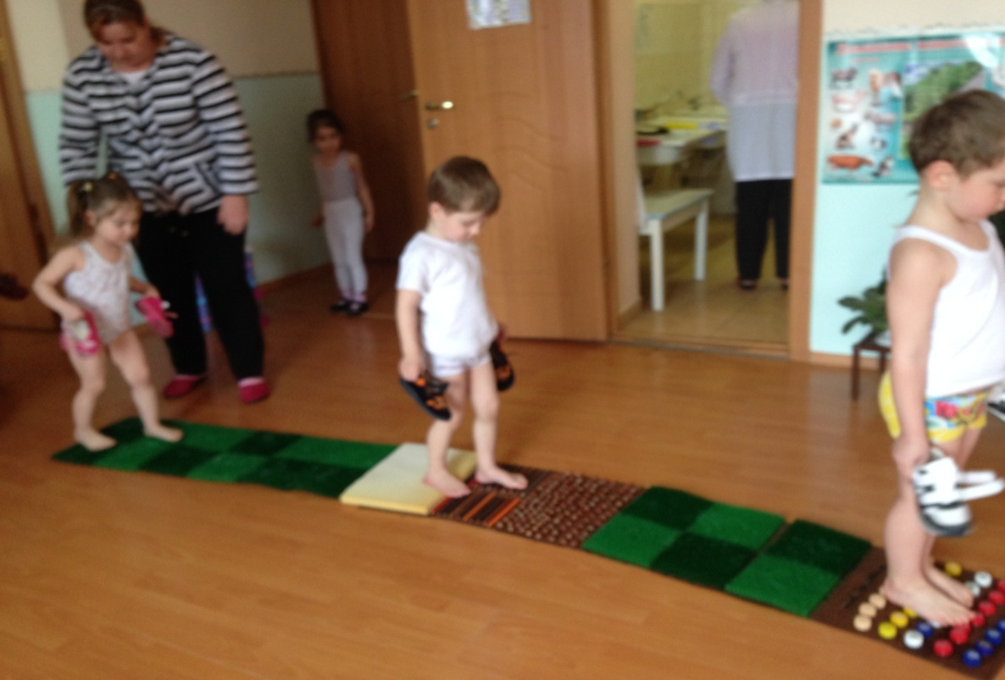
Закаливающие процедуры
Дорожки
здоровья изготовленны родителями

Slide 9
http://www.o-detstve.ru
Пути реализации проекта
- тематические интегрированные занятия, в том числе и физкультурные;
- мониторинговые процедуры (анкетирование родителей, тесты для воспитателей);
- экскурсии;
- спортивные соревнования;
- беседы;
- игры, эстафеты, викторины, конкурсы;
- консультации для родителей;
- выставка детского творчества.
«Проектная деятельность в образовательном учреждении»

Slide 10
Ожидаемый результат
повышение интереса детей к физическим упражнениям и спорту;
- повышение интереса родителей к здоровому образу жизни
повышение профессионального мастерства педагогов
дошкольного учреждения в здоровьесбережении
- создание единого воспитательно–образовательного пространства на основе доверительных партнерских отношений сотрудников ДОУ с родителями
- создание картотеки “Подвижные игры для детей дошкольников”
«Проектная деятельность в образовательном учреждении»

Slide 11
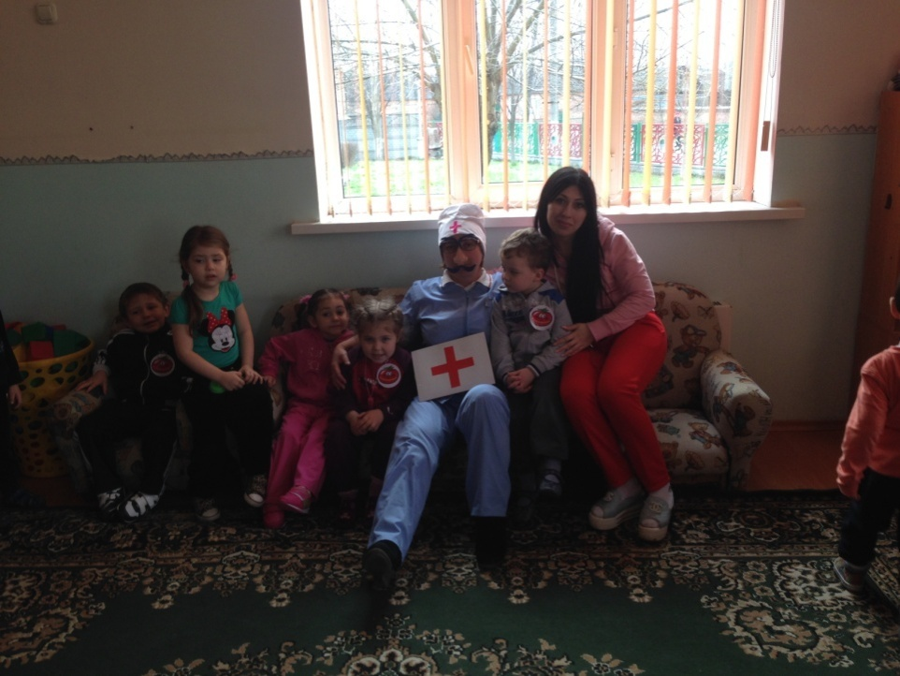
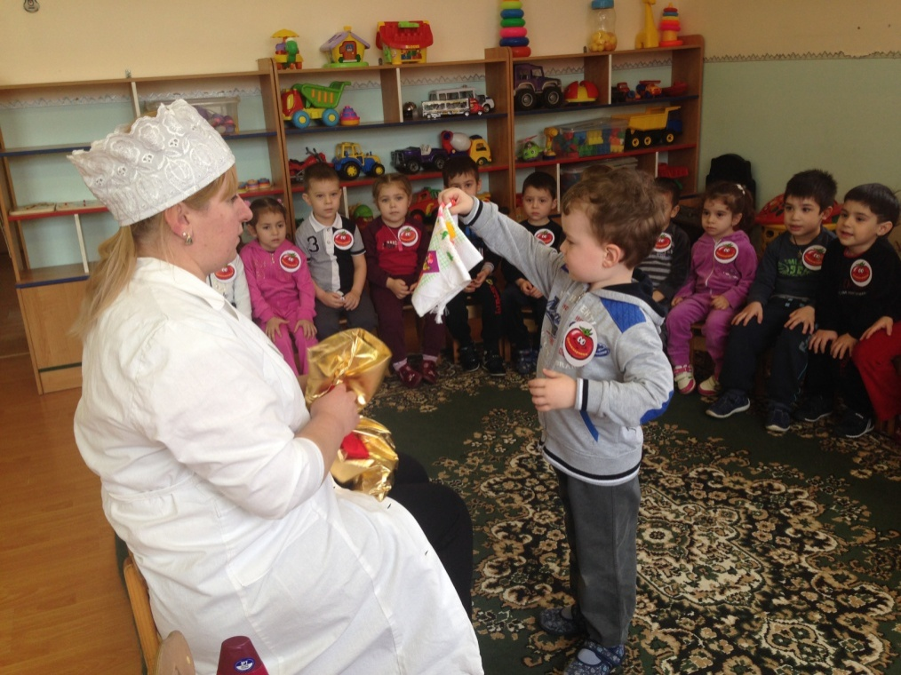
В гостях у айболита
Notes:
11

Slide 12
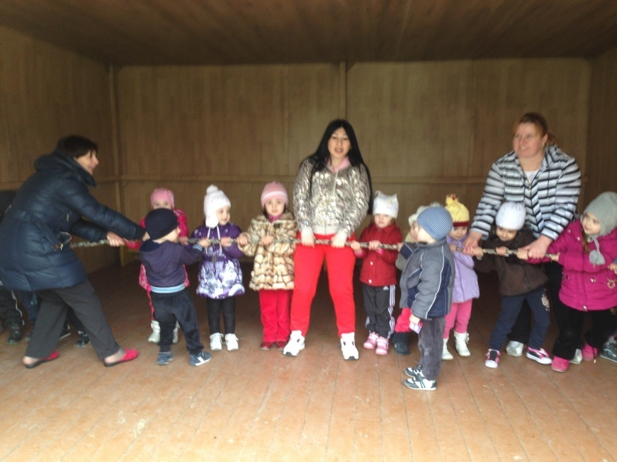
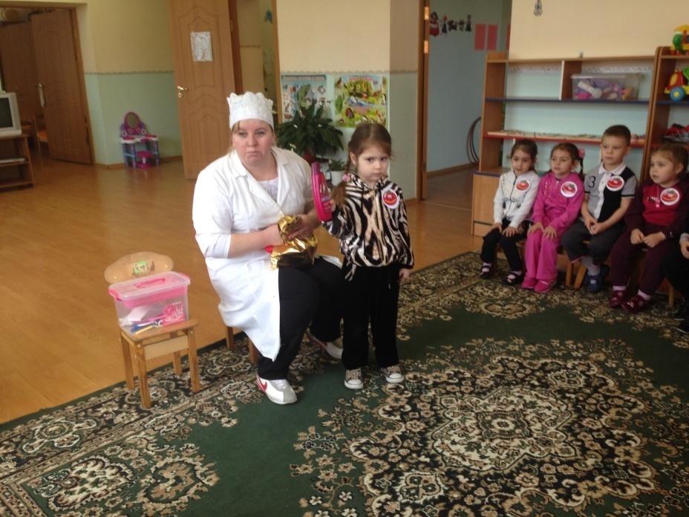
«Праздники и развлечения»

Slide 13
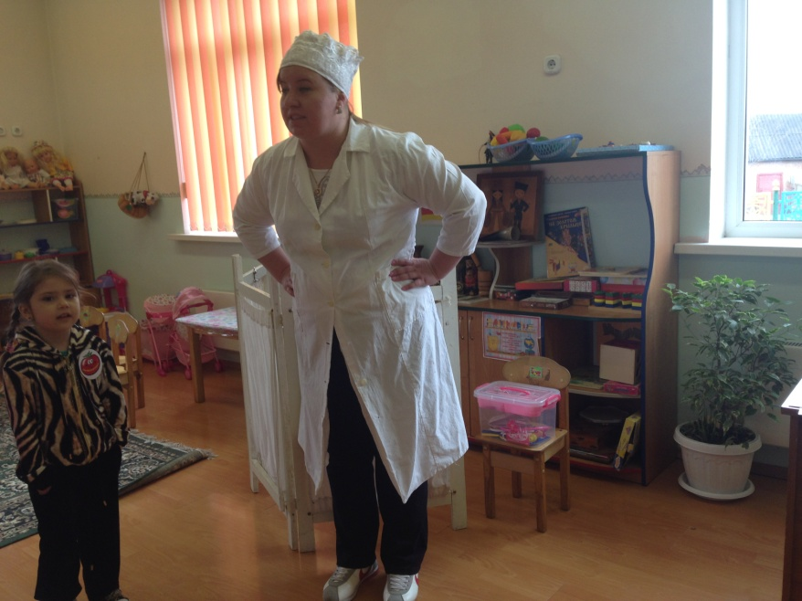
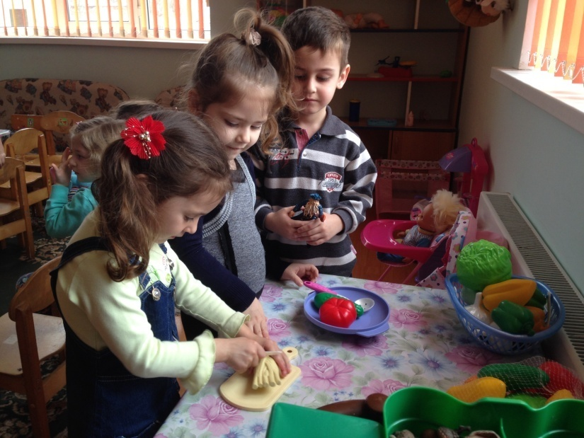
ОРГАНИЗАЦИЯ
РАБОТЫ
С ДЕТЬМИ

Slide 14
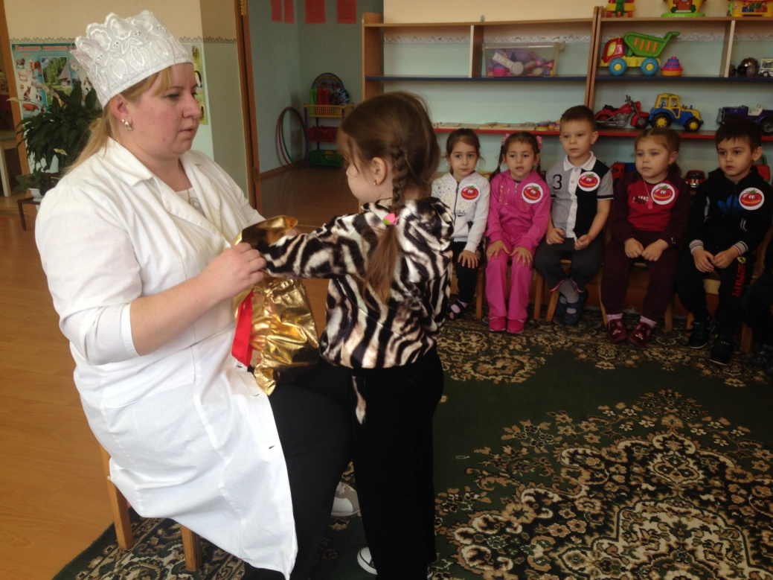
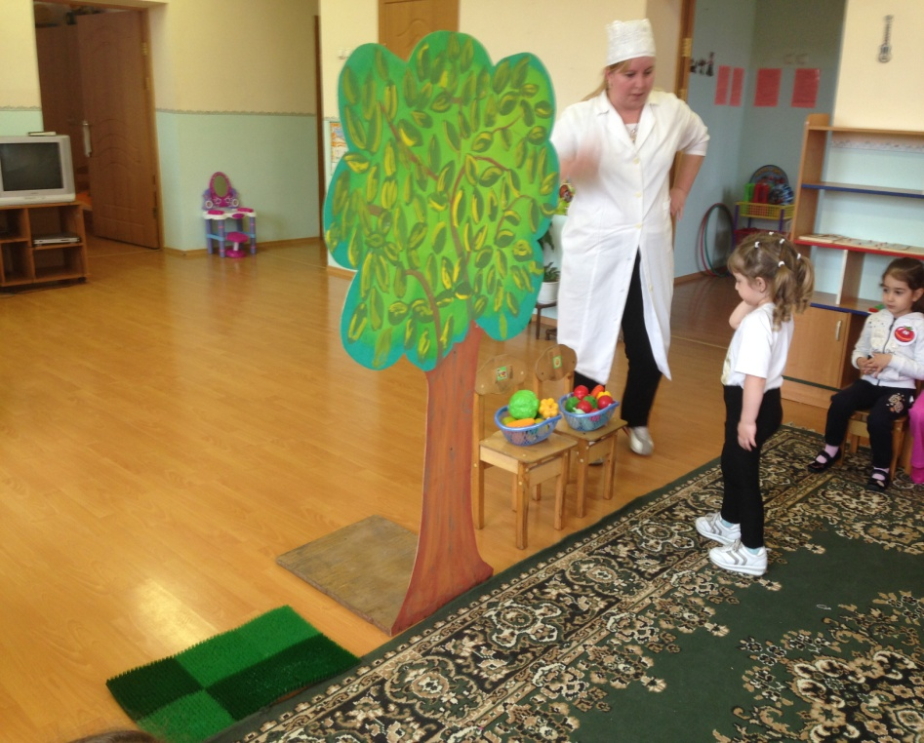
ОРГАНИЗАЦИЯ
РАБОТЫ
С ДЕТЬМИ

Slide 15
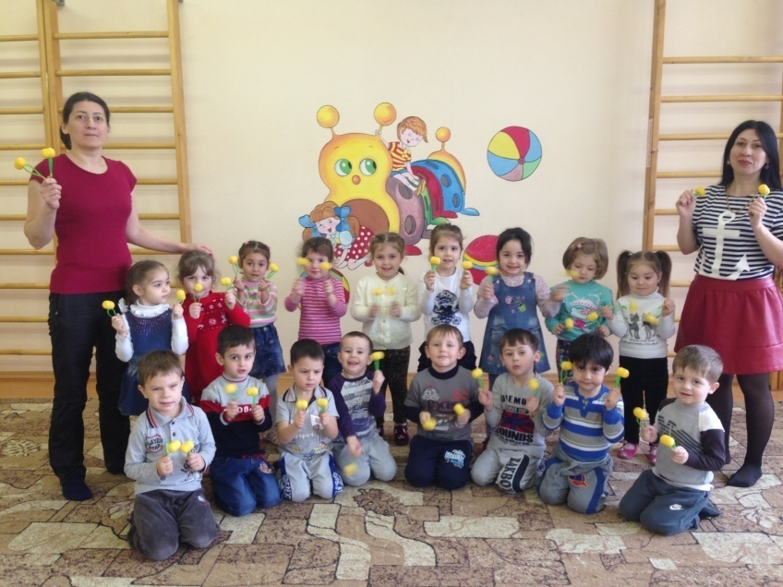
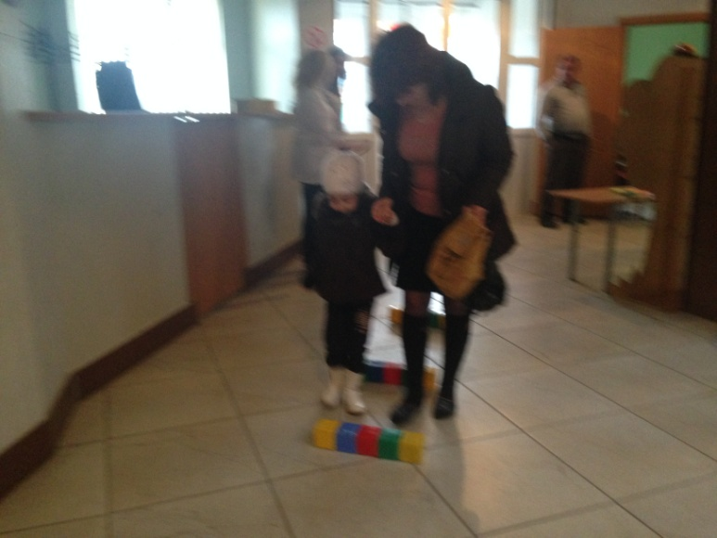
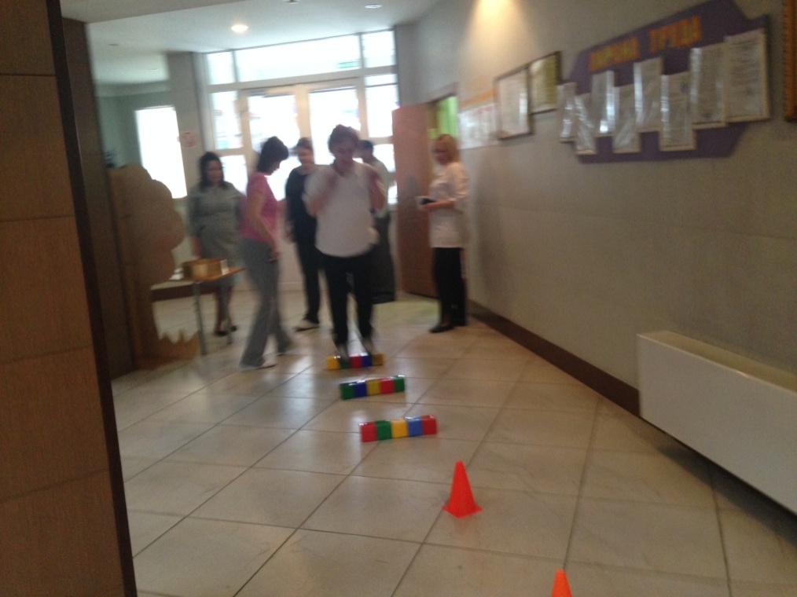
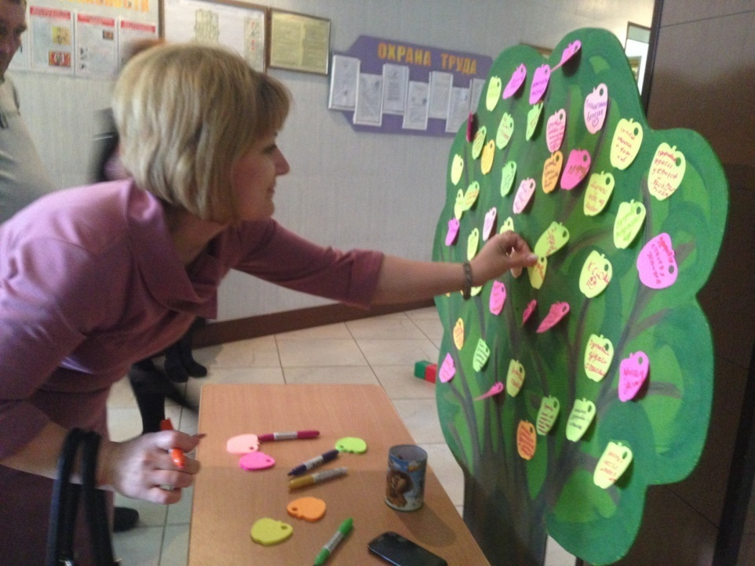
Спортивные праздники и развлечения

Slide 16
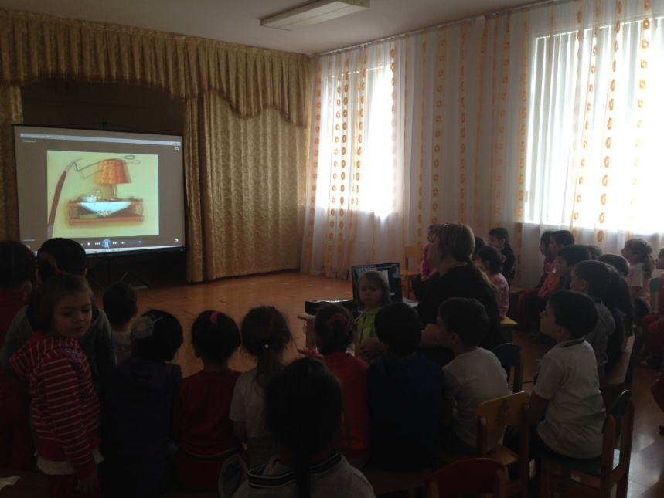
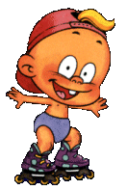
эмоционально-психологические разгрузки
Просмотр «Мойдодыр»
Notes:
16

Slide 17
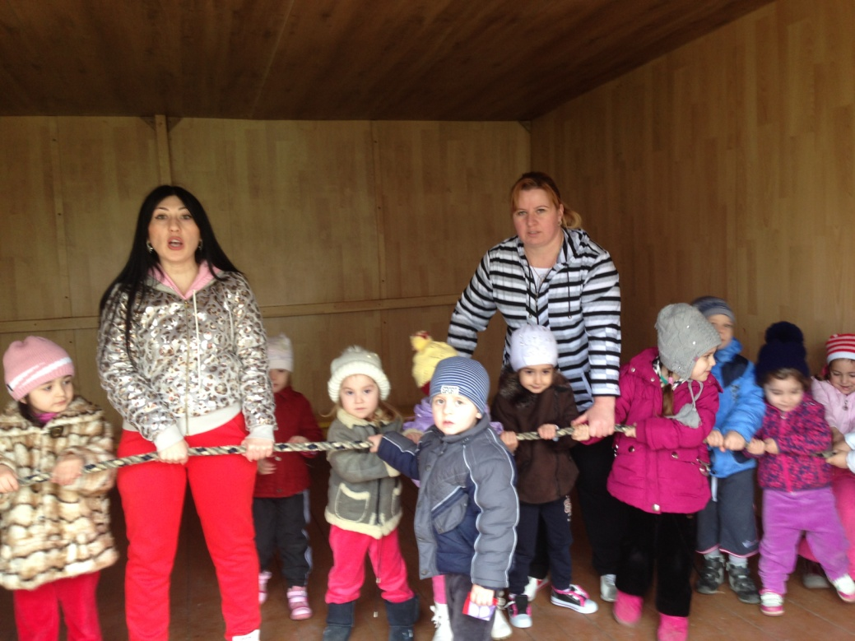
игры на прогулке

